Slide 1

Образи – символи оповідання «Дамаскін»
Інтерпретація твору

Slide 2
Розгадування символів
М.Павич викликає певні часові асоціації. Історичне тло оповідання – 18 ст., закінчення війни між Австрійською та Османською імперіями на території Сербії.
Павич натякає на війну у Югославії 1999 року, руйнування Белграда і потребу у його відновленні.
Таким чином письменник узагальнює тему війни-відбудови. Війна та будівництво провідні лейтмотиви оповідання

Slide 3
Герої оповідання «Дамаскин»
Пан Николич
фон Рудна
Будівничий
палацу
Йован
Дамаскин
Будівничий
храму
Йован
Лествичник
Атилія
Наречений
Александер

Slide 4
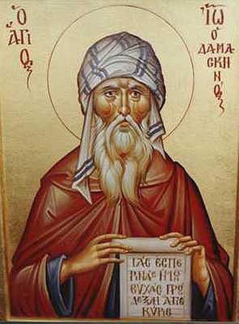
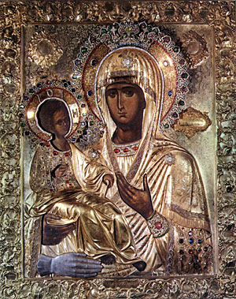
Обравши для свого героя цитатне ім’я християнського діяча 8ст., через алюзію автор викликає в уяві хронотоп Візантії

Slide 5
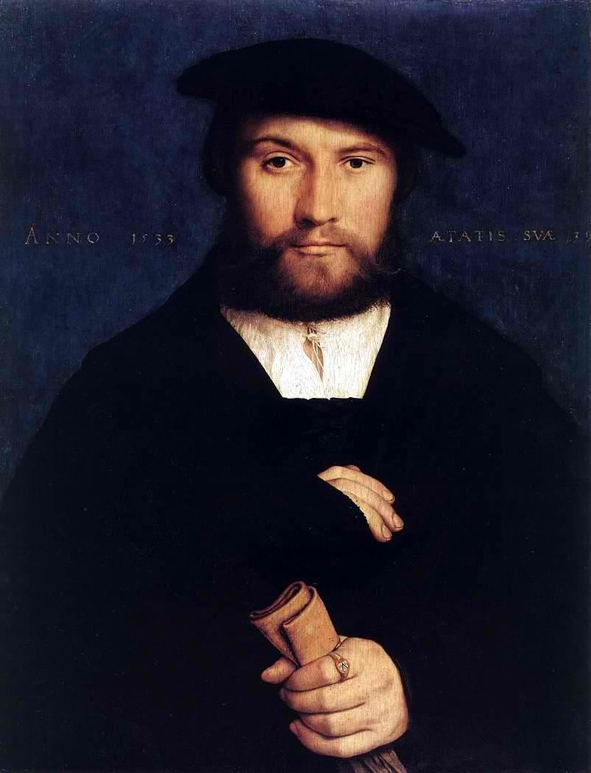
Літературний образ Йована Дамаскина
Один дістав ім’я за Йованом Дамаскином, який будував храми в серцях людей, тому й звуть його Дамаскин.
Дамаскин умів зводити найліпші будинки.
Дамаскин був гарний, але лівша, із міцними литками й цупкою чорною бородою з золотою защіпкою.

Slide 6
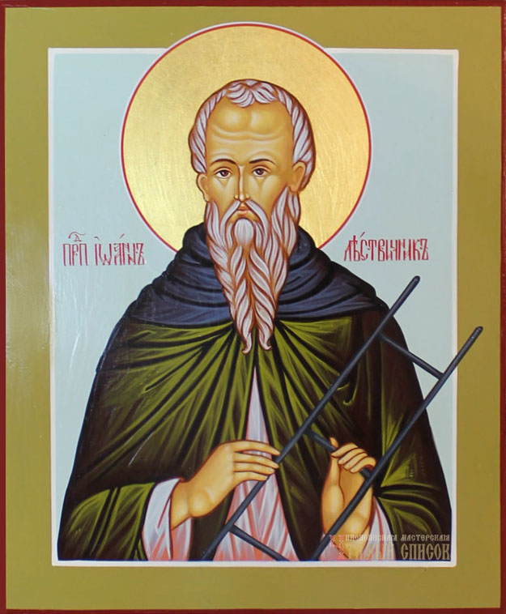
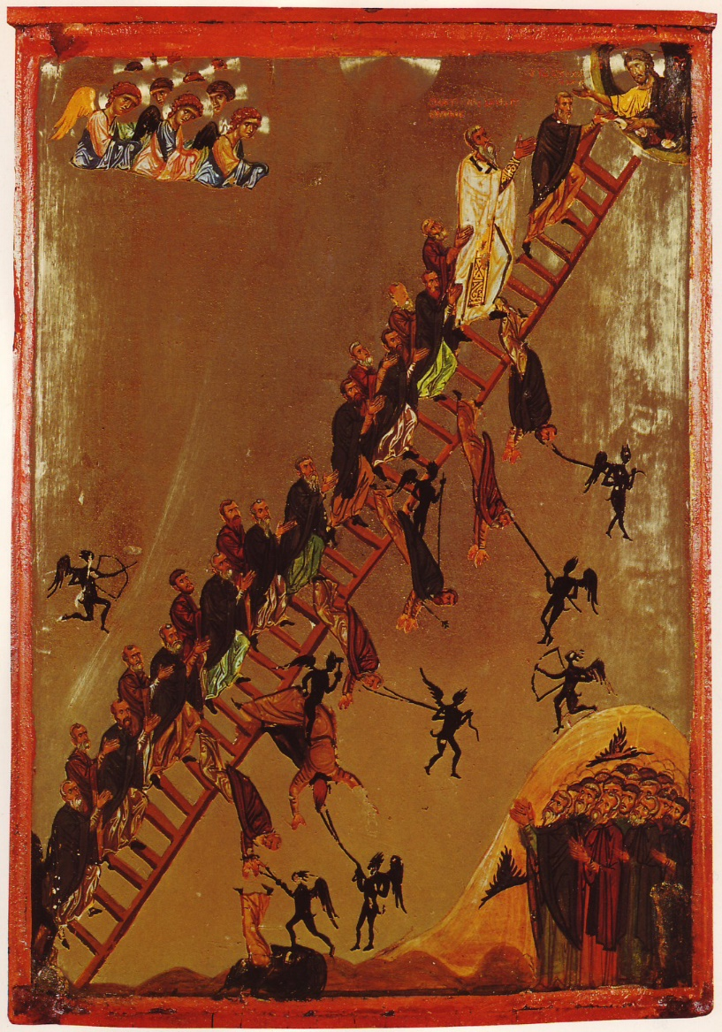
Монах Іоанн Лествичник, автор духовної книги «Лествиця»

Slide 7
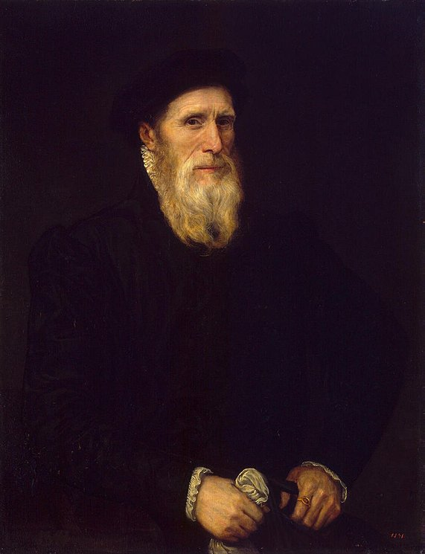
Літературний образ Лествичника
А інший за церковним отцем Йованом Лествичником, що робив драбини до неба,…був управний у зведенні церков.
Один з будівничих був старий, пере -ляканий чоловічок, короткорукий і такий мовчун, що,коли його примушу вали заговорити, рот його ляскав, наче риб’ячий пухир.
Бо немає вдалого будівництва без таємниць, ані справжнього Храму без дива.
-Третій храм Йован завжди будує на небі.

Slide 8
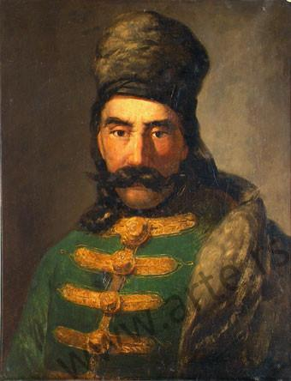
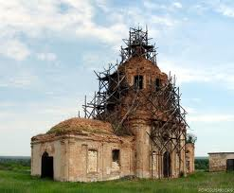
Літературний образ Николича фон Рудна
Пан Николич фон Рудна був лицарем Золотого Руна, попечителем сербських шкіл в Осієку й суддею…
У приватному житті Николич був уразливою людиною – пянів,тільки-но помічав чарку, гладшав тільки-но бачив більше двох страв на столі.
Мав дочку на ім’я Атилія, яку віддав у навчання, наче сина.
- Пан і уявити не міг двох майстрів,
які б не були заклятими ворогами

Slide 9
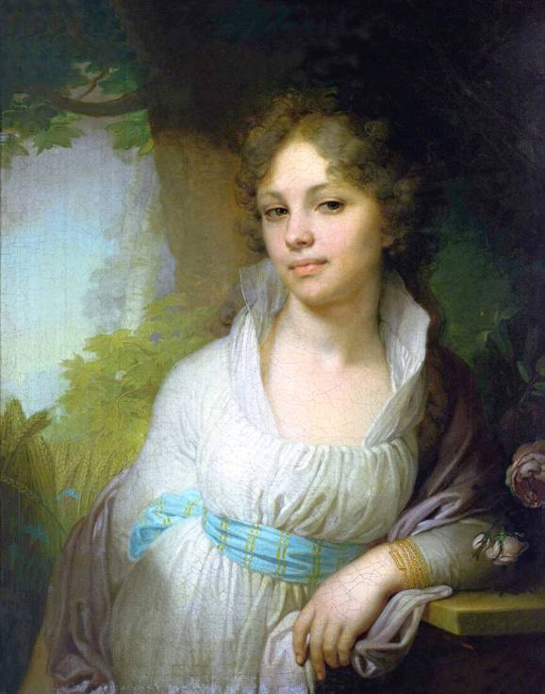
Образ Атилії
Молода панночка з родуНиколичів увірвалася в свої 15років на щоможливо найбільш швидкості із Орфелиновим “ Вічним календарем” під пахвою та з відчуттям того,що час стоїть на місці.
Вона носила сукні за віденським кроєм- високо підперезані й укриті тонким гаптованим павутинням…
- Усі твої справи я мушу закінчувати сама.

Slide 10
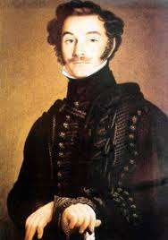
Образ нареченого Атилії
Атилія вже має нареченого.Це поручник Александар, видний панич з хорошої родини, батько його був генералом на російській службі,але вони нашого роду. Зараз жених служить у якогось прелата у Верхній Австрії.
Вона не могла бачити, що рука її нареченого мала під рукавичкою замість указівного пальця срібний наперсток.

Slide 11
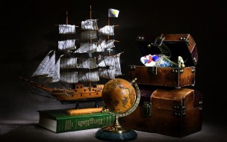
Висновок
Образи-характери героїв твору змінюються із
зміною розташування частин оповідання. Милорад
Павич дає можливість читачеві самому обирати
шлях до власного розуміння буття. Життя – це
накопичення матеріальних благ, чи це пошук
духовності, будування храму в душі людини?

